Slide 1
TERENSKA NASTAVA U KOPRIVNICU
Bruno Miklić,Goran Gelo,
Tea Dautanec

Slide 2
17. listopada 2014.g. nakon 6. sata u 13:15 učenici 8. razreda osnovne škole I.L.C Kalinovac kretali su na trensku nastavu u Koprivnicu. Tamo su nas dočekali učenici 6. razreda osnovne škole Đure Estera sa toplim kolačima i sokovima. Nakon kratkog odmora učiteljica nam je podjelila karte po skupinama koje su već kasnije bile određene i svaka skupina je imala dva pratitelja koja su pazila da se ne izgubimo.Na karti smo imali ucrtani put koji smo morali pratiti da bi došli do određenog bicikla.Mi smo trebali naći prvi bicikl na pedale iz 1839.g.

Slide 3
Kretali smo od škole,pa smo išli od Trga Slobode do ulice Ivana Meštrovića,pa smo prolazili kroz ulicu Traščice (Triglav osiguranje,Dom obrtnika),ulicu Hrvatske državnosti (HOK osiguranje),ulicu Antuna Nemčića,ulicu Vladimira Nadzora i na kraju Trg Mladosti (lesnina) . Došli smo do prvog bicikla na pedale,poslikali ga i uputili se prema vidikovcu. Stigli smo prvi do vidikovca i tamo smo se slikali kao grupa i kao razred. Dok su sve ostale skupine došle,pratili smo dvije cure koje su nam ispričale malo o povijesti grada Koprivice.

Slide 4
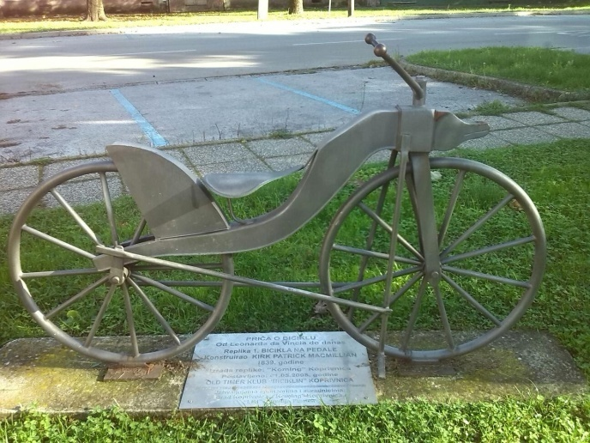
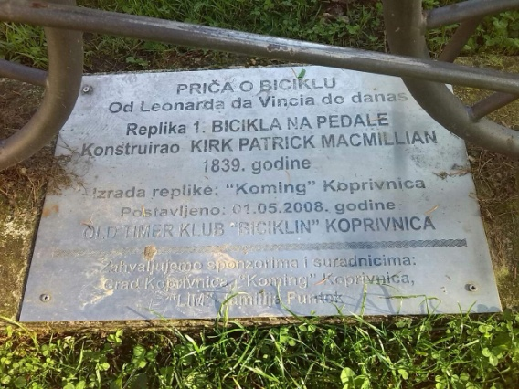
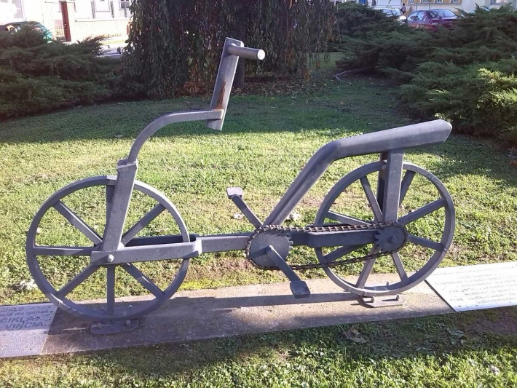
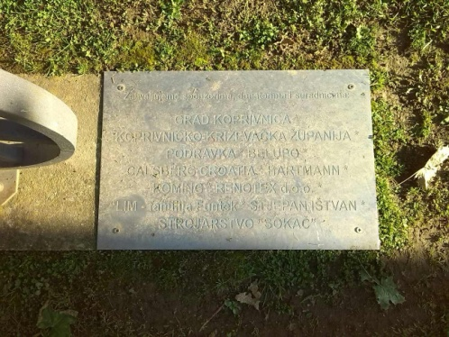
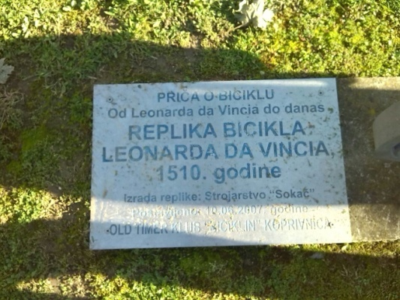
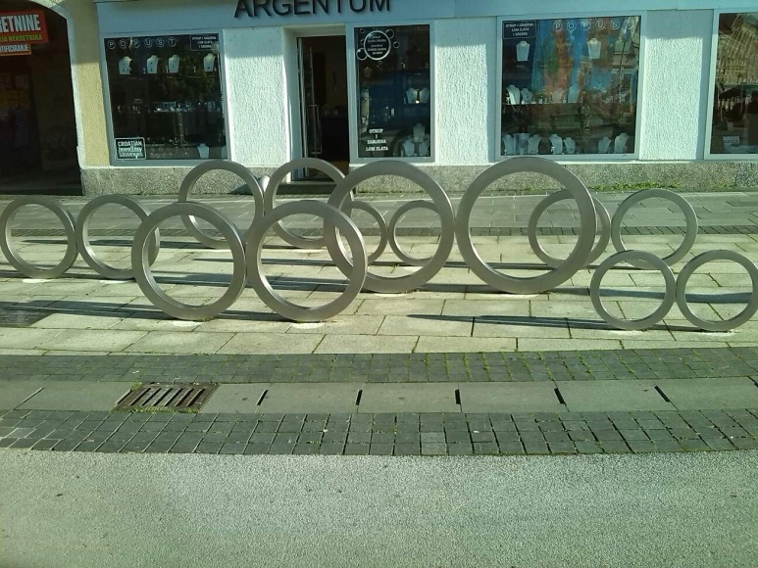
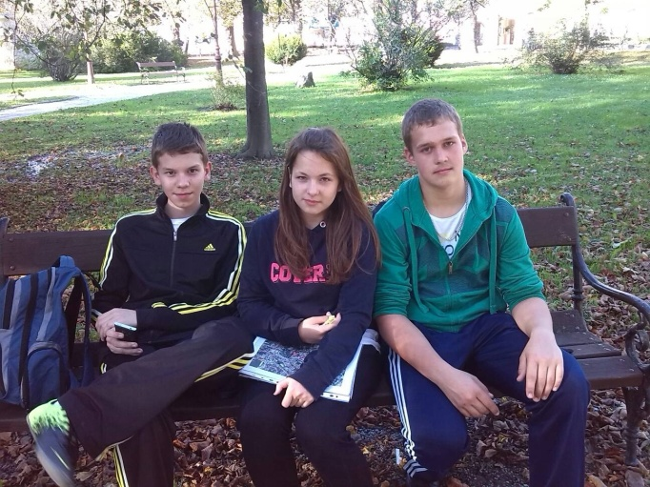
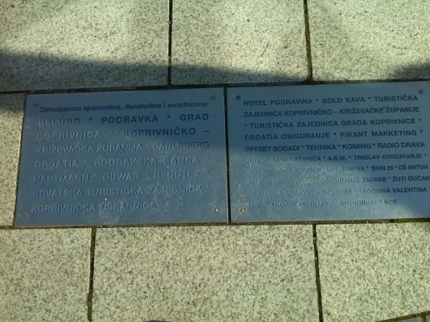

Slide 5
Nakon svega toga imali smo 20 min. odmora i onda smo se uputili prema bazenima. Čim smo završili s terenskim radom vrijeme se jako pogoršalo, a mi smo se zabavljali i uživali na bazenima. Iako smo bili samo 2 sata bilo mi je jako lijepo i nadam se da ćemo to ponoviti (bazene).

